Slide 1
Web渗透测试工程师课程
Web瑞士军刀-Burpsutie+Sqlmap测试SQL注入

Slide 2
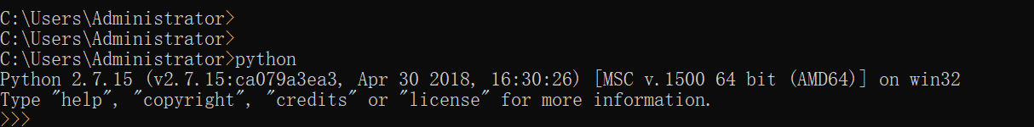
环境搭建
1、具有python2.x 环境
2、系统具有sqlmap 下载链接：http://sqlmap.org/

Slide 3
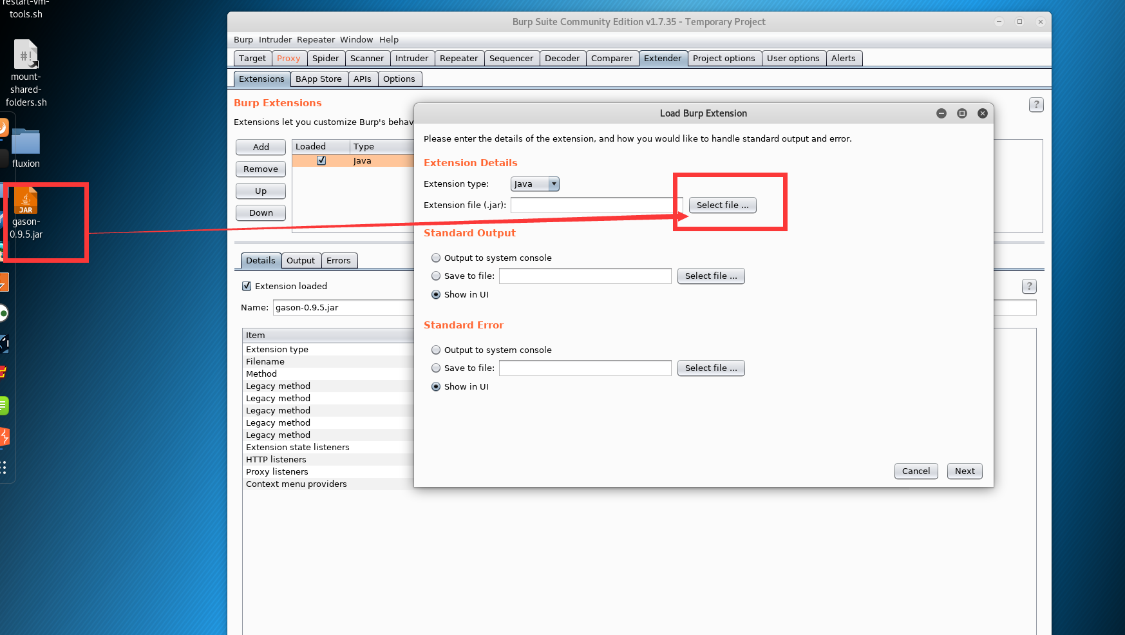
Burpsuite插件安装
在Burpsuite中的Extender中具有插件安装的选项，下载插件之后进行安装即可。
插件jason.jar下载链接：https://code.google.com/archive/p/gason/downloads

Slide 4
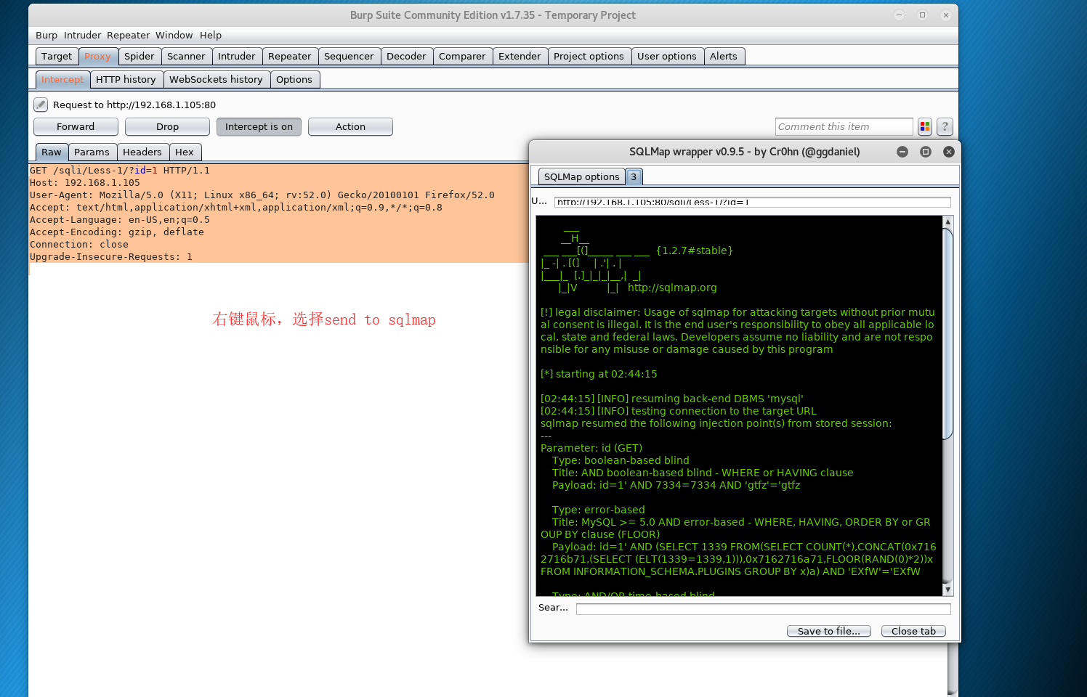
Burpsuite+sqlmap探测SQL注入
直接进行截断HTTP请求，将内容发送到sqlmap进行探测。

Slide 5
总结
1、掌握Burpsuite 插件gason.jar安装。
2、掌握Burpsuite+sqlmap进行sql注入探测的操作。

Slide 6
再见

